Slide 1
105學年度桃連區免試入學 試模擬志願選填說明
時間:105年12月30日(五)12:25
地點:大溪國中教研中心

Slide 2
全國免試作業流程
免試入學選填志願 (高中、高職、五專) 6/20~6/29
特招考試報名6/23 考試6/25
繳交志願卡6/29
免試與特招考試 同時放榜7/11
(僅錄取一個志願)
五專全國免試
現場撕榜7/12
3月特招甄選報名、
4月~5月特招甄選術科測驗
變更就學區(5/1~5/5)
國中教育會考(106.5.20~21)
實用技能、技優甄審報名
會考成績公布(106.6.9)
試模擬測驗與第一次試選填與分發(上學期)、第二次試選填(下學期)
實用技能、技優甄審報到
特招甄選報到6/14
免試與特招考試 報到7/13
續招
2

Slide 3
試模擬測驗後重要期程
即日起，九年級導師可開始進行適性輔導(含志願選填技巧說明、填寫)
12/26 (一) 發下多元學習表現項目積分確認表，帶回給家長簽名 ，星期三中午務必繳回
106/1/8 (日)中午12:00個別序位開放查詢

Slide 4
試模擬測驗後重要期程
1/9(一)至1/10(二)上網選填志願(本校電腦教室或語言教室)
1/11（三）列印志願選填確認表，
帶回給家長簽名
1/12（四）早自修各班收齊志願報名表 繳回教務處
2/13（一）分發放榜(開學日)

Slide 5
個別序位
學生可至自己報名之就學區之免試入學及報名分發系統查詢會考成績，亦可依其超額比序（未含志願序）項目積分，得知其在該就學區所處之序位比率及累積人數區間，以作為後續選填志願之參考

Slide 6
以105學年度為例
校名 | 招生 名額 | 招生人數 累計 | 預估人數 區間
武陵高中 | 740 | 740 | 1-740
桃園高中 | 800 | 1540 | 741-2287
中大壢中 | 747 | 2287
內壢高中 | 640 | 2927 | 2288-2927
陽明高中 | 755 | 3682 | 2928-3682

Slide 7
大溪國中105學年度 免試入學志願選填填寫表
1.提供桃連區高中職各類科及所屬職群相關資料、五專學校各科招生名額分配調查表( 桃連區 )
2.請和家長討論好要填寫的志願，填寫完成後，務必給家長簽名(選填志願紙本、志願選填範例)
3.可至國中畢業生多元進路宣導網站查詢相關類科之科別介紹（已掛在本校註冊組網站）
所有人—儘量填滿30個以上志願數

Slide 8
試模擬志願選填重要概念1/3
一、高中高職免試共有30個志願數可選填。
二、本區五專免試共有10個志願數可選填。
三、高中高職職業類科跨校同一職群連續選填為志願
時，視為同一志願序計分。
四、本區五專科別跨校同一職群連續選填為志願時，
視為同一志願序計分。

Slide 9
志願序級分計算規則(高中高職)
-志願單位(志願數)
以科為單位(高中普通科、綜合高中視為一校一志願；高職：職業類科)，總志願數為30科

Slide 10
志願序級分計算規則(高中高職)
-志願序
高中高職職業類科跨校同一職群連續選填為志願時，視為同一志願序計分
-志願序相對應志願積分
第1、2、3志願15分 第4、5、6志願12分
第7、8、9志願9分 第10、11、12志願6分
第13、14、15志願3分 第16-30志願1分

Slide 11
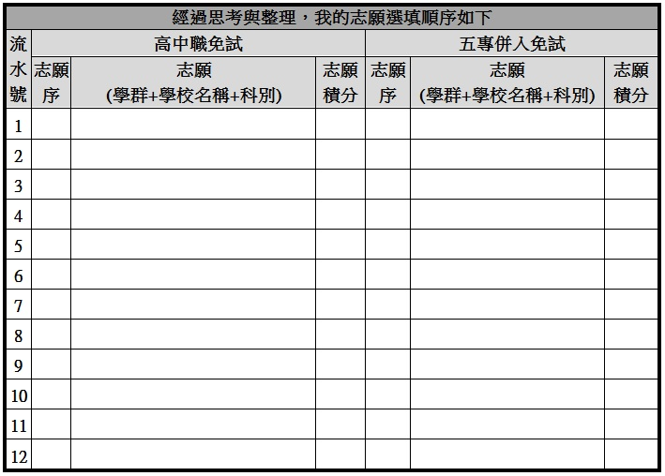
志願選填範例一：高中職
普通科1校1志願序
志願序別： 1、2、3志願15分， 4、5、6志願12分， 7、8、9志願9分， 10、11、12志願6分， 13、14、15志願3分， 16至30志願1分
１
ＡＡ高中普通科
１５
２
ＢＢ高中普通科
１５
３
ＣＣ高中普通科
１５
４
ＤＤ高中普通科
１２
５
ＥＥ高中普通科
１２
６
商管群
ＦＦ高職商經科
１２
６
ＧＧ高職商經科
１２
６
ＨＨ高職資處科
１２
職業類科同一職群 連續選填為同一志願序
６
ＨＨ高職國貿科
１２
７
家政群
ＨＨ高職幼保科
９
８
ＨＨ高職餐管科
９
職業類科以1校1科 為1志願數

Slide 12
志願選填範例二：高中職
職業類科同一職群 連續選填為同一志願序
志願序別： 1、2、3志願15分， 4、5、6志願12分， 7、8、9志願9分， 10、11、12志願6分， 13、14、15志願3分， 16至30志願1分
１
商管群
ＦＦ高職商經科
１５
１
ＧＧ高職商經科
１５
１
ＨＨ高職資處科
１５
２
ＡＡ高中普通科
１５
３
ＢＢ高中普通科
１５
４
ＣＣ高中普通科
１２
５
ＤＤ高中普通科
１２
６
ＥＥ高中普通科
１２
普通科1校1志願序
７
商管群
ＨＨ高職國貿科
９
同一職群沒有連續選填，就不算同一志願序

Slide 13
比較：
甲
乙
１
ＡＡ高中普通科
１５
１
ＦＦ高職商經科
１５
２
ＢＢ高中普通科
１５
１
ＧＧ高職商經科
１５
３
ＣＣ高中普通科
１５
１
ＨＨ高職資處科
１５
４
ＤＤ高中普通科
１２
２
ＡＡ高中普通科
１５
５
ＥＥ高中普通科
１２
３
ＢＢ高中普通科
１５
甲、乙「ＡＡ高中普通科」志願積分相同， 但甲生填在前，優先錄取。
６
ＦＦ高職商經科
１２
４
ＣＣ高中普通科
１２
６
ＧＧ高職商經科
１２
５
ＤＤ高中普通科
１２
６
ＨＨ高職資處科
１２
６
ＥＥ高中普通科
１２
６
ＨＨ高職國貿科
１２
７
ＨＨ高職國貿科
９
７
ＨＨ高職幼保科
９
同是流水號９「ＨＨ高職國貿科」， 因排序不同而有不同積分！！
８
ＨＨ高職餐管科
９

Slide 14
試模擬志願選填重要概念2/3
五、桃連區高中高職免試與五專免試，雖於同一畫面選填志願，但分發時，兩者志願積分單獨計分，兩個系統單獨分發
六、錄取高中高職或五專，視學生志願序之流水號排序先後決定

Slide 15
免試志願選填分發
高中職志願
五專
志願
混排後一次分發
→錄取一個志願

Slide 16
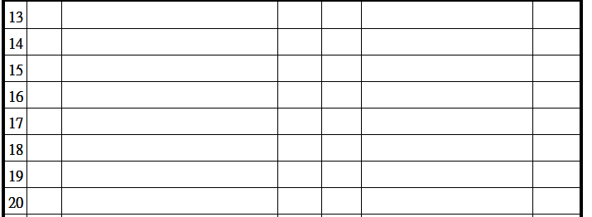
志願選填範例三：五專併入高中職
１
ＫＫ高職家政科
１５
職業類科同一職群 連續選填為同一志願序
１
ＡＡ高職幼保科
１５
１
ＢＢ高職幼保科
１５
１
ＣＣ高職幼保科
１５
１
ＥＥ五專幼兒保育科
１５
１
ＤＤ高職時尚造型科
１５
家政群
１
ＣＣ高職時尚造型科
１５
１
ＥＥ五專美容造型科
１５
家政群
１
ＧＧ五專幼兒保育科
１５
衛生與護理群
２
ＥＥ五專護理科
１５
３
ＥＥ五專國際商務科
１５
４
ＥＥ五專應用日語科
１２
商業與管理群
１
ＥＥ高職時尚造型科
１５
１
ＦＦ高職時尚造型科
１５
２
ＧＧ高職商經科
１５
外語群
３
ＧＧ高職餐管科
１５
４
ＧＧ高職幼保科
１２
４
ＥＥ五專應用日語科
１２

Slide 17
志願選填範例三：五專併入高中職
１
ＫＫ高職家政科
１５
１
ＡＡ高職幼保科
１５
１
ＢＢ高職幼保科
１５
１
ＣＣ高職幼保科
１５
１
ＥＥ五專幼兒保育科
１５
１
ＤＤ高職時尚造型科
１５
１
ＣＣ高職時尚造型科
１５
１
ＥＥ五專美容造型科
１５
若錄取高中職之流水號比錄取五專之流水號前面，則優先錄取高中職科系。
若錄取高中職卻不滿意，可放棄並參加五專免試入學。
１
ＧＧ五專幼兒保育科
１５
２
ＥＥ五專護理科
１５
３
ＥＥ五專國際商務科
１５
４
ＥＥ五專應用日語科
１２
１
ＥＥ高職時尚造型科
１５
１
ＦＦ高職時尚造型科
１５
２
ＧＧ高職商經科
１５
３
ＧＧ高職餐管科
１５
４
ＧＧ高職幼保科
１２
４
ＥＥ五專應用日語科
１２

Slide 18
志願選填範例三：五專併入高中職
對五專沒有興趣的同學， 請不要填五專！！！
１
ＫＫ高職家政科
１５
１
ＡＡ高職幼保科
１５
１
ＢＢ高職幼保科
１５
１
ＣＣ高職幼保科
１５
１
ＥＥ五專幼兒保育科
１５
１
ＤＤ高職時尚造型科
１５
１
ＣＣ高職時尚造型科
１５
１
ＥＥ五專美容造型科
１５
１
ＧＧ五專幼兒保育科
１５
若錄取五專之流水號比錄取高中職之流水號前面，則優先錄取五專科系。
免試分發僅有一次機會，若錄取五專卻不滿意，因不再進行高中職免試分發，故僅能等續招。
２
ＥＥ五專護理科
１５
３
ＥＥ五專國際商務科
１５
４
ＥＥ五專應用日語科
１２
１
ＥＥ高職時尚造型科
１５
１
ＦＦ高職時尚造型科
１５
２
ＧＧ高職商經科
１５
３
ＧＧ高職餐管科
１５
４
ＧＧ高職幼保科
１２
４
ＥＥ五專應用日語科
１２

Slide 19
試模擬志願選填重要概念3/3
七、本區五專免試係為本區內學生自己比
序，因此在超額比序積分使用上係採
本區免試入學作業要點的超額比序(與
本區高中高職免試使用同一套超額比
序成績)

Slide 20
五專部分免試名額納入本區
五專免試入學管道順序：
納入本區：11校552名額
可選填10志願，不排擠高中高職志願，三者志願混排。
志願積分單獨計算，系統單獨分發。
錄取高中職或五專：視學生志願之排序。
各招生區（14區）併同
高中高職免試分發
全國免試入學現場撕榜
(北區、中區、南區)

Slide 21
志願順序影響甚大
志願序別1、2、3志願15分，4、5、6志願12分，…16至30志願1分。
總積分完全相同，需進行超額比序(低收入→適性輔導→多元學習→教育會考…)，比序至「志願序」項目時，所填志願順序在前者將優先錄取。

Slide 22
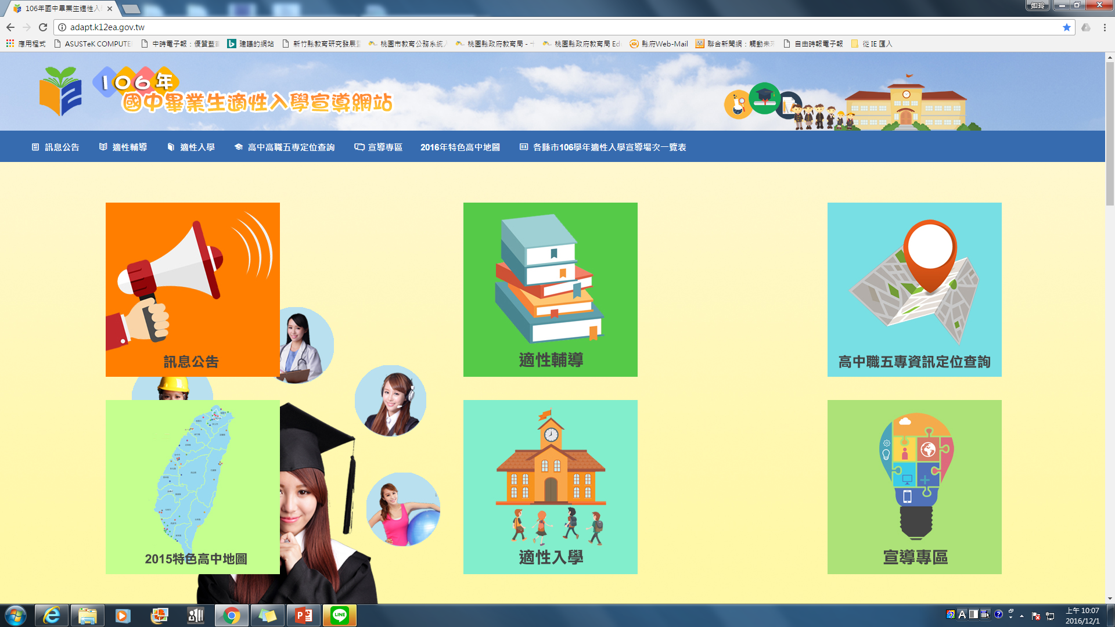
適性入學宣導網說明
http://adapt.k12ea.gov.tw/
22

Slide 23
桃園市政府教育局十二年國教資訊網 http://12basic.tyc.edu.tw/

Slide 24
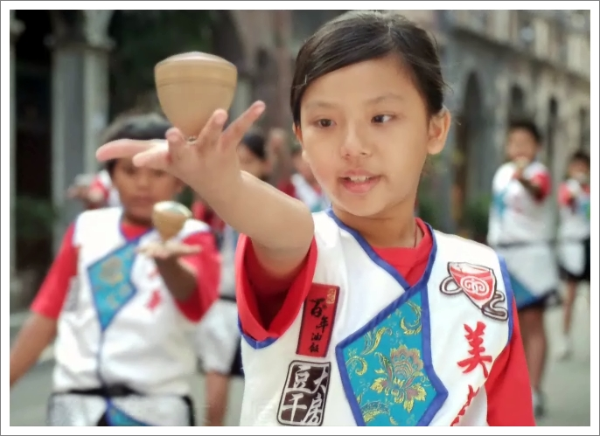
簡報完畢

Slide 25
試模擬志願選填平台系統
選填平台連結掛至本校升學網
106學年度桃連區高級中等學校免試入學
報名及志願分發系統平台(說明)
帳號:身分證字號
密碼:出生年月日共6碼(第一次密碼，請記下新密碼)

